Slide 1
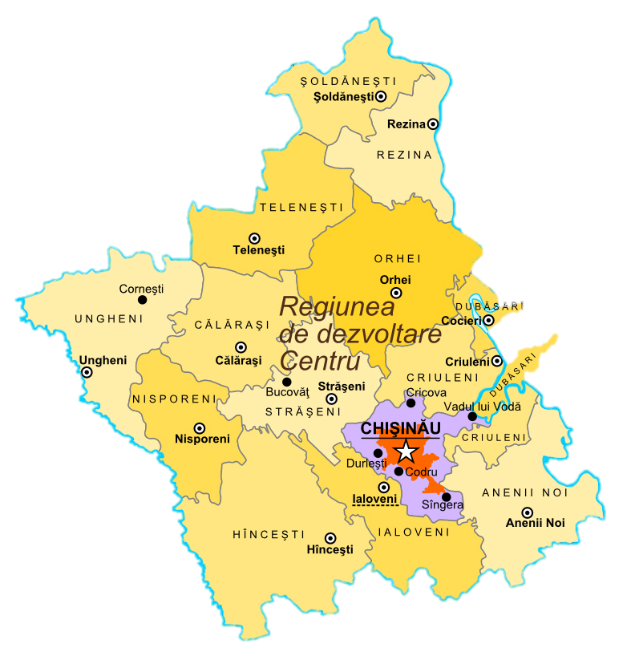
Raport privind progresul implementării Programului Operațional Regional 2022-2024
Perioada de raportare: ianuarie-decembrie 2023

Slide 2
01
La baza elaborării POR Centru a stat noua paradigmă a dezvoltării regionale, accentul fiind pus pe competitivitate regională, pe utilizarea mai bună a potențialului celor mai importante zone urbane cu impact asupra creșterii ocupării forței de muncă și stimularea dezvoltării economice.
Programul Operațional Regional
02
Obiectivul general este sprijinirea creșterii competitivității și dezvoltării durabile a Regiunii de Dezvoltare Centru, ajustarea disparităților și creșterea calității vieții cetățenilor regiunii
03
Scopul POR Centru este asigurarea unui cadru eficient de planificare pentru a determina direcțiile și ritmul de dezvoltare, a eficientiza activitatea autorităților în gestionarea problemelor regionale, de a promova regiunea și de a atrage fonduri externe.

Slide 3
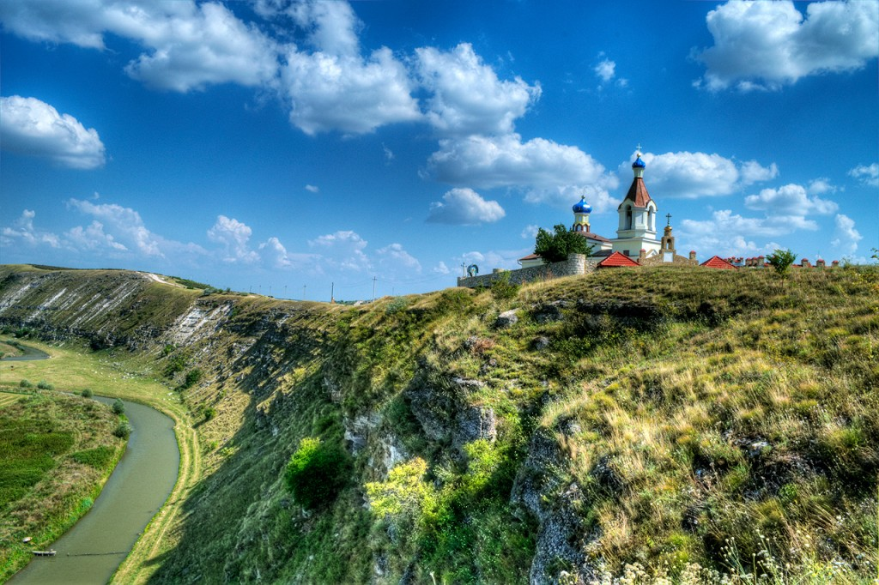
Direcții prioritare
Măsuri
1.1. Consolidarea rolului și funcțiilor orașelor în calitate de motoare de creștere a competitivității RDC
Dezvoltarea orașelor Ungheni și Orhei ca poli de creștere;
Revitalizarea urbană;
1.2 Îmbunătățirea mediului antreprenorial în RDC
Sporirea atractivității turistice
1.3 Identificarea și promovarea specializării inteligente în RDC
Facilitarea realizării la nivel regional a inițiativelor centrale de Specializare Inteligentă
1.4 Cooperarea regională și transfrontalieră
Atragerea de investiții

Slide 4
Direcții prioritare
Măsuri
2.1 Îmbunătățirea infrastructurii tehnico-edilitare de bază la nivelul RDC.
Implementarea proiectelor în domeniul AAC
2.3 Sprijinirea procesului de adaptare a RDC la schimbările climatice, prevenirea riscurilor și reziliența în fața dezastrelor.
Implementarea proiectelor în domeniul EE
3.1 Eficientizarea operațională a procesului de implementare a politicii de dezvoltare regională
Monitorizarea și evaluarea proiectelor;
Consolidarea parteneriatelor cu partenerii de dezvoltare
3.3 Dezvoltarea de capacități ale APL-lor din regiune în domenii relevante politicii de dezvoltare regională
Instruiri

Slide 5
Domeniul de intervenție: Sporirea atractivității turistice
Contractat
28 502 235,88 lei
Contractat
1 999 999, 20 lei
Contractat
27 568 587, 03 lei
Contractat
20 851 494, 34 lei
Valorificarea potențialului turistic al regiunii centru al RM
Anenii Noi - Hub Național de Turism Sportiv
Dezvoltarea grădinii botanice ca destinație eco-turistică
Rezervația Cultural-Naturală Orheiul Vechi
Valorificat
11 155 241,65 lei
Valorificat
1 499 999,0
Valorificat
16 407 565,34 lei
Valorificat
20 851 494, 34 lei
40%
74%
60%
100%
2023
+ 39%

Slide 6
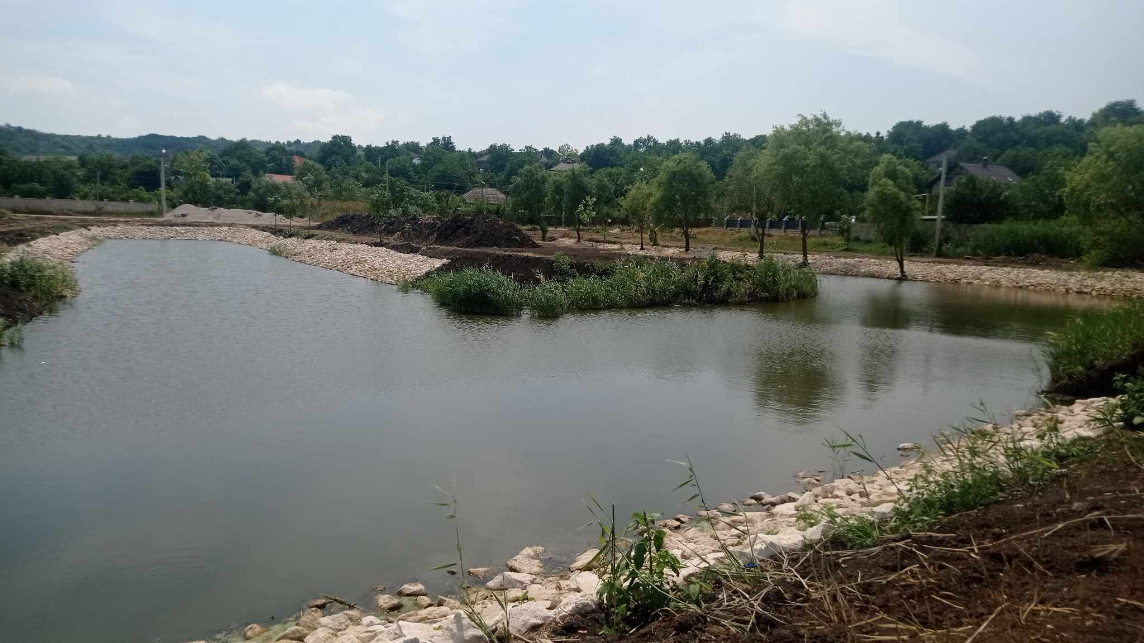
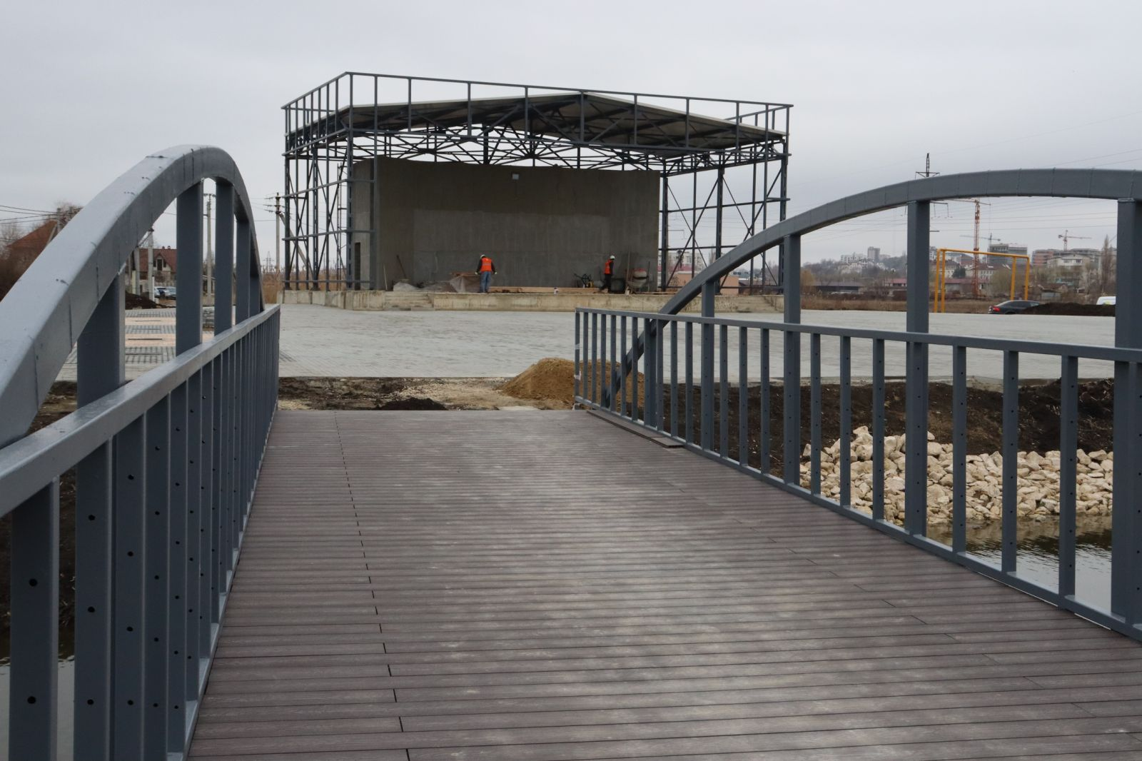
Domeniul de intervenție: Revitalizarea urbană și dezvoltarea infrastructurii publice Proiect: Crearea unei zone de agrement pentru sporirea calității vieții locuitorilor din or. Ialoveni
Contractat - 10 767 808,31 lei Valorificat - 7 424 394.71 lei –70%
Perioada de implementare: 26.09.2022 – 15.05.2024

Slide 7
Domeniul de intervenție: Revitalizarea urbană și dezvoltarea infrastructurii publice
Concursul de propuneri de proiecte
Note conceptuale depuse la prima etapă
12
9
Cereri de finanțare depuse la a doua etapă
Proiecte aprobate pentru finanțare
9
9
Proiecte incluse în POR și DUP

Slide 8
Domeniul de intervenție: Aprovizionare cu apă și sanitație
Gradul de valorificare
Valoarea proiectului
1 614 935, 21 lei
5%
Perioada de implementare: 04.04.2022 – 03.04.2024
Reabilitarea și extinderea apeductului magistral Zagarancea - Cornești (30 602 257,87 lei)
30 602 257,87 lei
32 731 305, 61 lei
51 %
Perioada de implementare: 15.09.2022-15.06.2025
Îmbunătățirea calității vieții populației rurale prin construcția apeductului de interconexiune a rîului Prut - s. Măcărești cu apă potabilă în raioanele Nisporeni și Ungheni
(59 736 000,00 lei)
63 814 244,95 lei
2 912 400,00 lei
100 %
Perioada de implementare:18.08.2022-18.02.2023
Sistem de canalizare pentru 7 localități și conectarea la stația de
pompare/ epurare din Strășeni (2 533 440,00 lei)
2 912 400.00 lei
1 681 392,00 lei
100 %
Proiect finalizat
Apeduct magistral pentru localitățile: Văsieni, Ulmu (etapa 3) și Costești, Pojăreni (etapa 4)
(1 681 392,00 lei)
1 681 932,00 lei

Slide 9
Domeniul de intervenție:
Aprovizionare cu apă și sanitație
Gradul de valorificare
Valoarea proiectului
24 716 940,24lei
50 %
Perioada de implementare: 06.06.2022-06.06.2024
Apeduct Prut - Nisporeni. Evacuarea apelor reziduale a or. Nisporeni
(etapele II și III) și com.Vărzărești (45 306 066,65 lei)
50 932 617,19 lei
17 881 260,78 lei 100 %
17 881 260,78 lei
Perioada de implementare: 20.05.2022-20.05.2024
Sisteme Regionale Apa-Canal - garanția sănătății noastre
(17 875 260,78 lei)
16 852 383,31 lei
50 %
Perioada de implementare: 26.09.2022 – 09.12.2024
Îmbunătățirea nivelului de trai în localitățile raioanelor Călărași și Strășeni prin
asigurarea accesului populației la sistemele centralizate de canalizare (31 938 757,76 lei)
34 104 256,25 lei
28 370 925,84 lei 43 %
Perioada de implementare: 19.09.2022-19.09.2025
Construcția sistemelor de aprovizionare cu apă și sanitație a localităților din
lunca rîului Prut, raionul Hîncești, Etapa I (60 446 112,65 lei)
64 933 733,58 lei

Slide 10
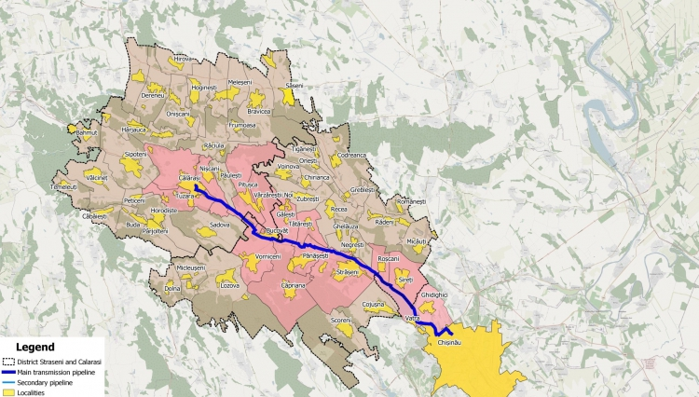
Proiectul “Îmbunătăţirea infrastructurii de apă în Moldova Centrală” KfW
767 615 euro
688 530 euro
1 485 168,5 lei
Proiectare
Consultanță
IPOT
39,81%
45,90%
76,7%
Total contractat:
Total valorificat:
3 525 004,60 euro
1 530 403,40 euro

Slide 11
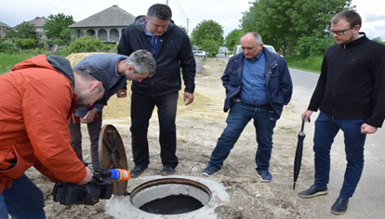
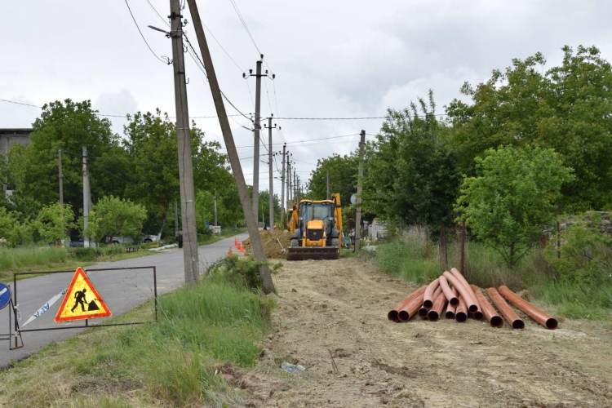
Domeniul de intervenție: Aprovizionarea cu apă și sanitație Proiectul: “Îmbunătățirea calității vieții cetățenilor or. Rezina: asigurarea accesului la sistemul de canalizare”
2000 de locuitori ai orașului informați cu privire la importanța utilizării sistemului de canalizare
4322 m de rețele de canalizare construite
138 cămine de vizită
creșterea ratei de acoperire a orașului Rezina, cu servicii de canalizare, cu 7,4%: de la 61%, la 68,4%
1 stație de pompare construită

Slide 12
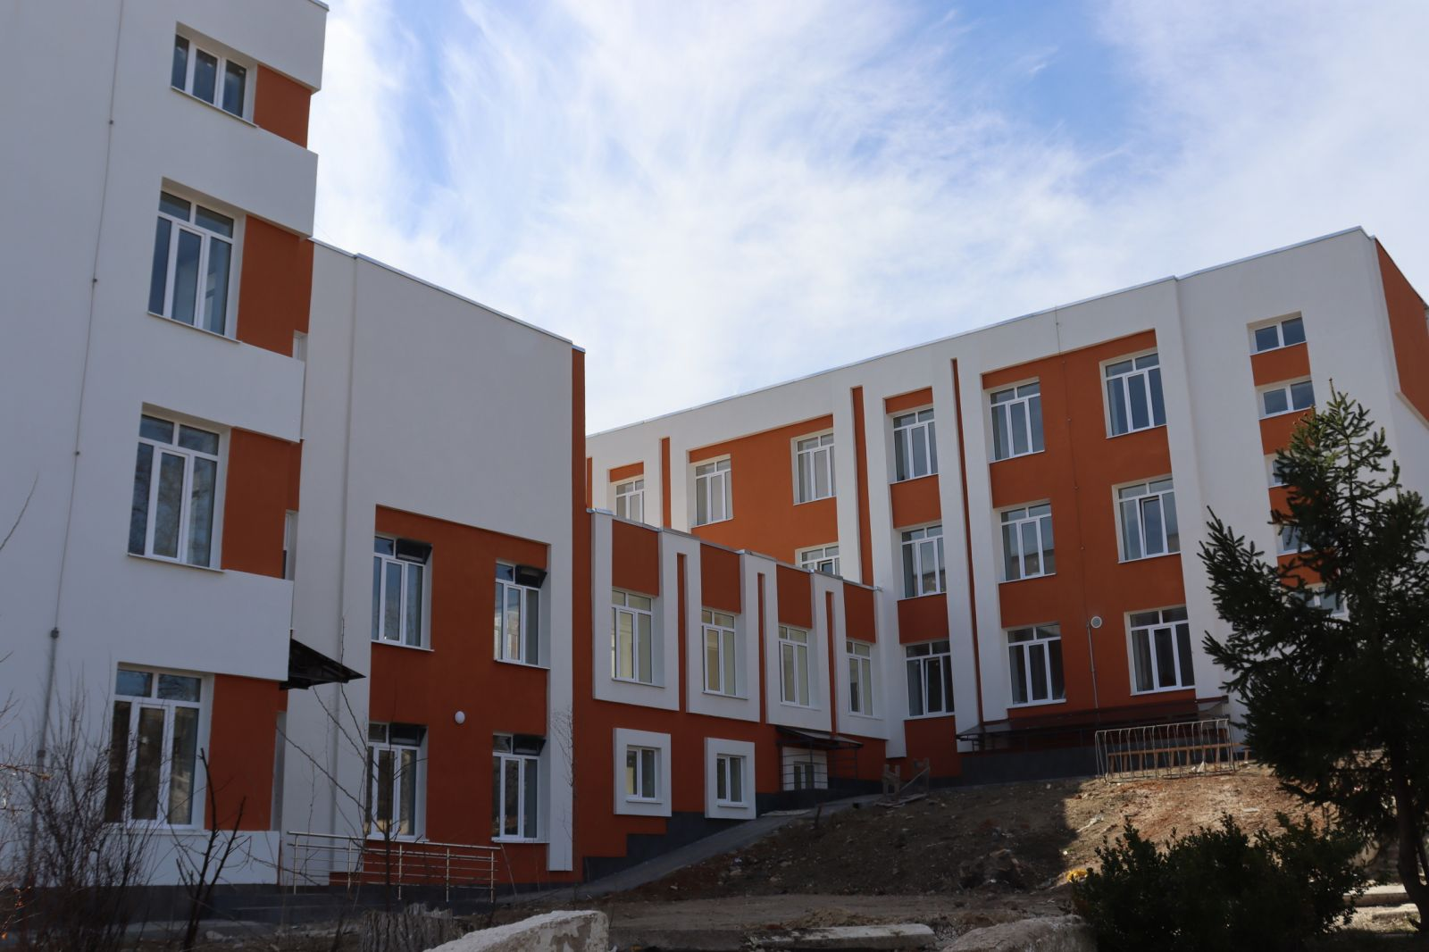
Sporirea eficienței energetice a liceului teoretic
,,Alexei Mateevici” raionul Șoldănești
Buget total
58 061 676,71 lei
Total valorificat
28 410 500,53 lei
Suprafețe termoizolate
10928,53 m²
Clădire renovată
6851,8 m²
Ferestre și uși exterioare schimbate
1114 m²
Notes:
16 panouri fotovoltaice instalate
1 punct termic instalat

Slide 13
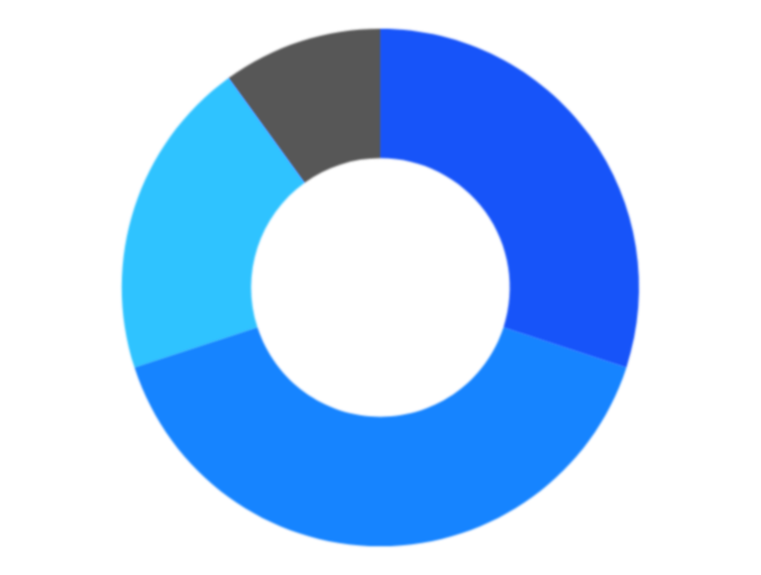
Valorificarea mijloacelor financiare din FNDRL
Domenii de intervenție
110,68 MLN LEI
Alocat
75 %
AAS AS
110,68 MLN LEI
Valorificat
23 %
TURISM
2 %
100%
RU
Gradul de valorificare

Slide 14
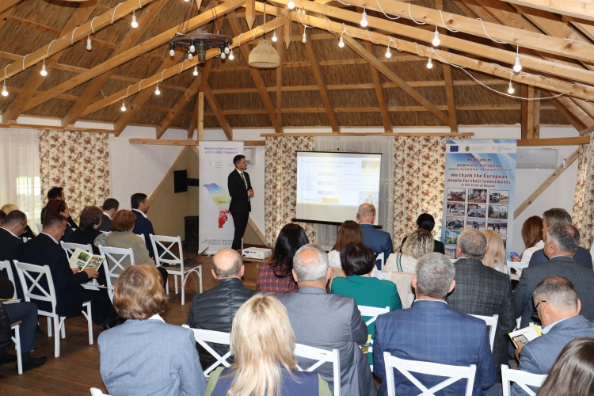
Realizările obținute în implementarea politicii de DR:
Indicatori
Apeluri
Evenimente regionale
Strategii
Monitorizare și evaluare
25 proiecte
În implementare:
4 Turism
11 RU
10 AAS
1 EE
Finalizate:
5 proiecte
1,4 km drum
20 km rețele de canalizare
85,39 km rețele de apeduct;
3 stații de pompare a apei;
4 stații de pompare a apelor uzate
1 școală renovată și eficientizată energetic
Apel pe listă în domeniul AAS
Apel Revitalizare urbană
3 ședințe CRD
1 eveniment regional
Strategia de specializare inteligentă elaborată
4 Rapoarte de impact
20 vizite de monitorizare

Slide 15
orașul Ialoveni, str. Alexandru cel Bun 33
+373 268 2 26 92
adrcentru@adrcentru.gov.md
facebook.com/adrcentru

